Slide 1
Реки и озера
республики Мордовия
Презентацию подготовили: Ганина И.Г, Самонова О.В, Тришкина А.А.-воспитатели МДОУ «Детский сад №124 комбинированного вида»

Slide 2
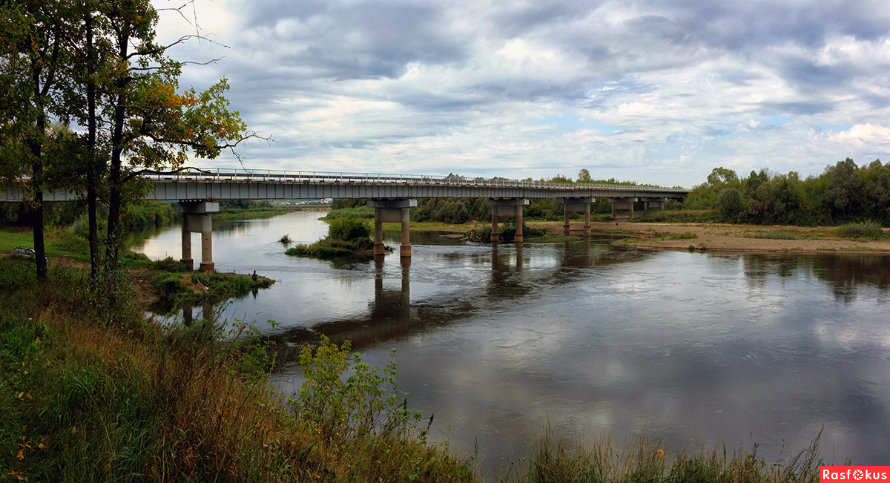
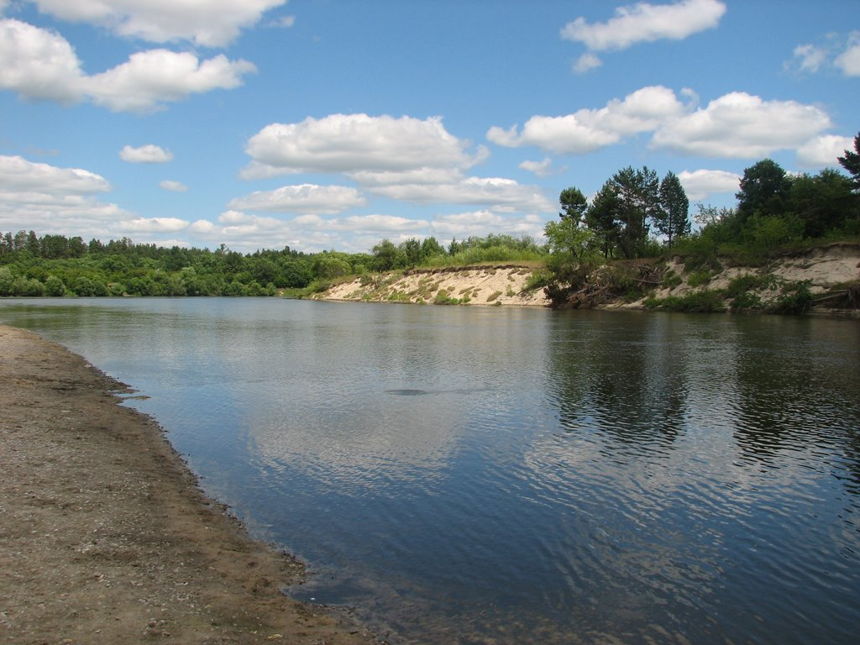
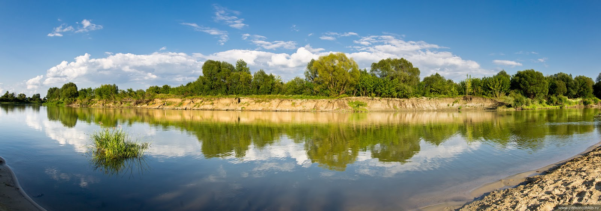
Типично равнинные реки республики Мордовия относятся к бассейну великой русской реки Волги. Правым притоком первого порядка является река Сура, притоком второго порядка—река Мокша, являющаяся правым притоком реки Оки.
Река Сура.

Slide 3
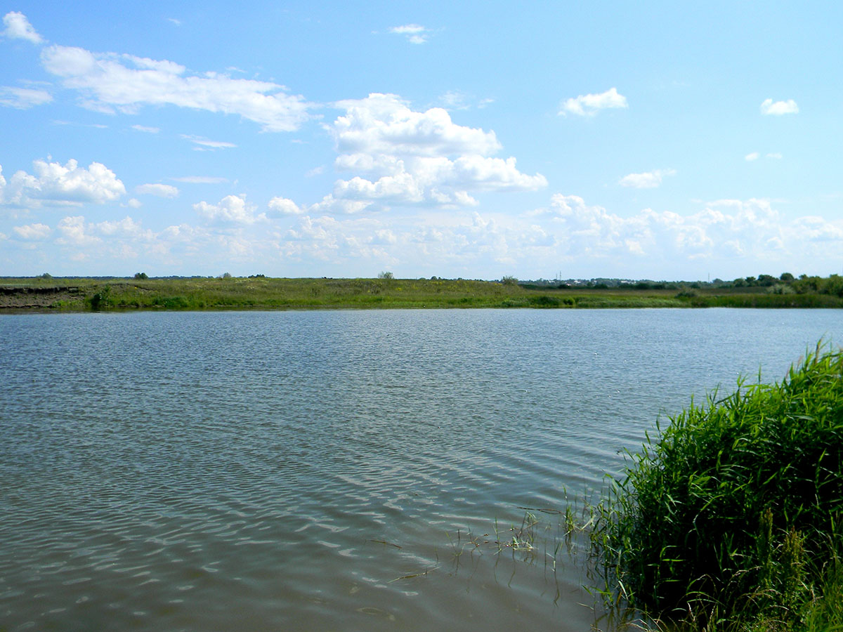
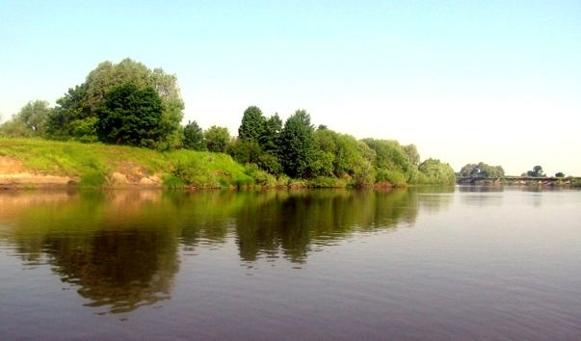
Всего в Мордовии насчитывается 1 525 больших и малых рек, общая длина которых составляет 9 238 километров. Около 90% их имеют длину менее 10 км, 10 протянулись более чем на 100 км, и только Мокша и Сура—более чем на 500 километров. Бассейны этих рек примерно пополам поделили площадь республики. 53% ее занимает бассейн реки Мокши и 47% — реки Суры.
Река Мокша

Slide 4
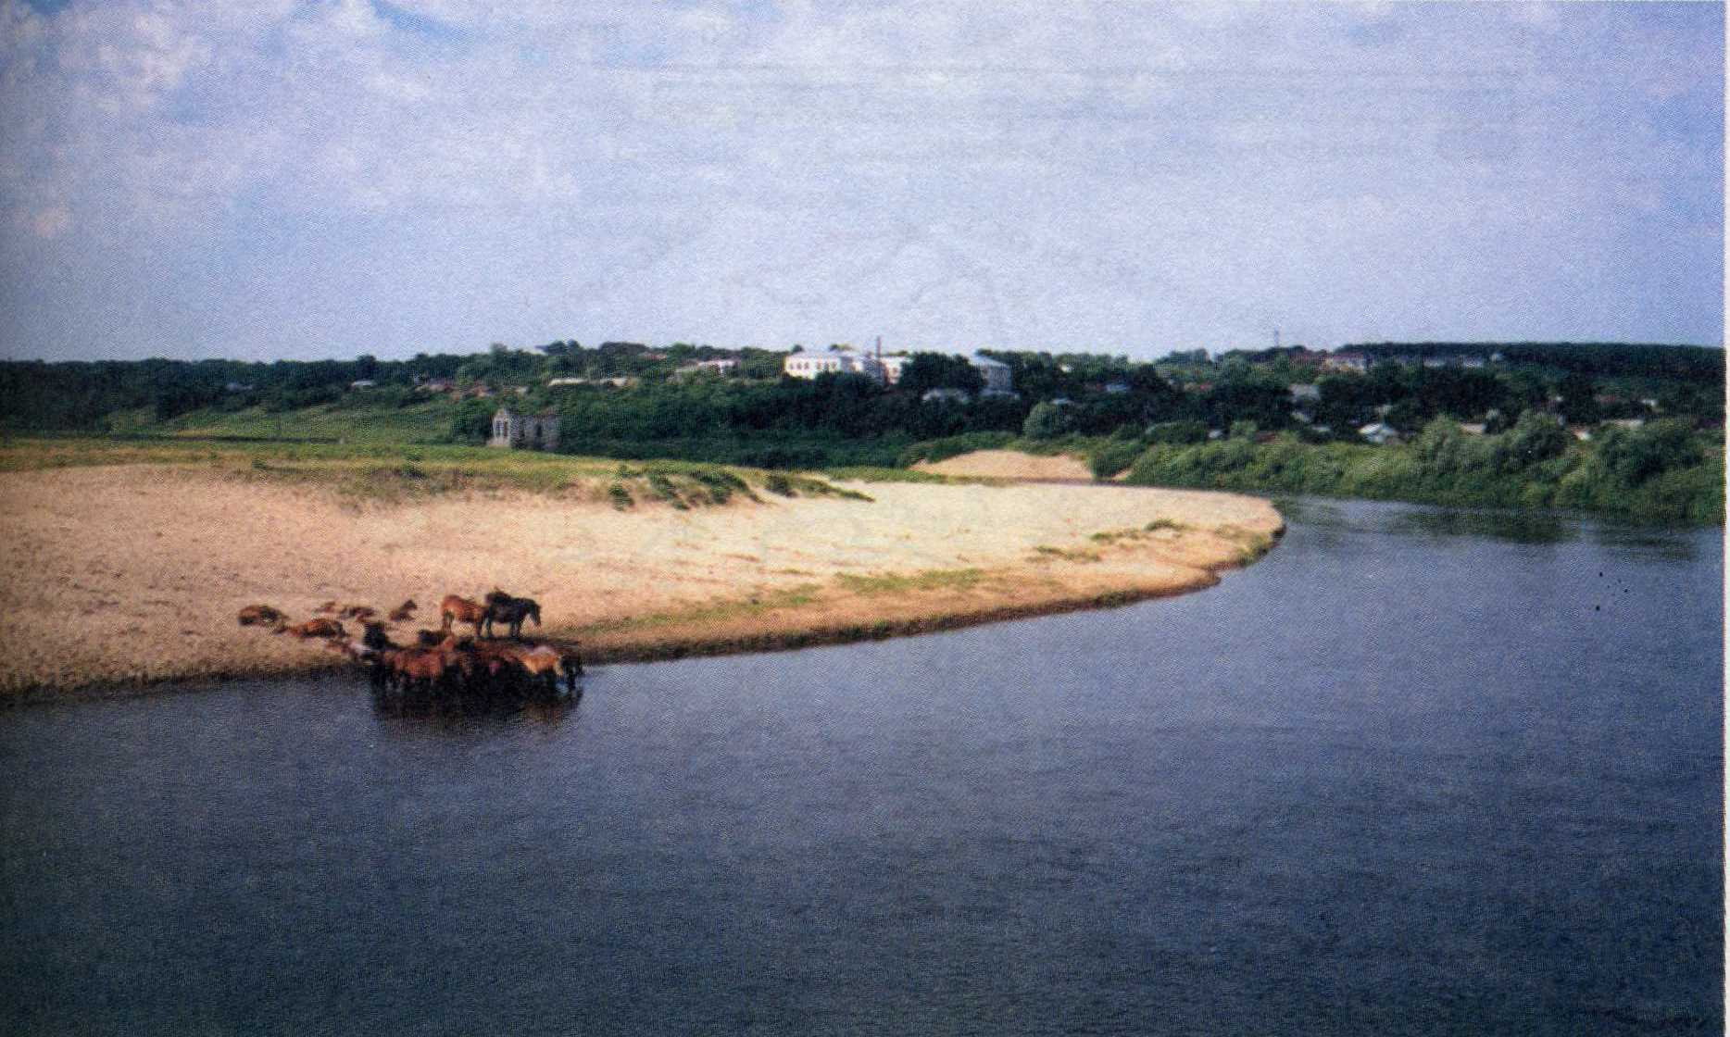
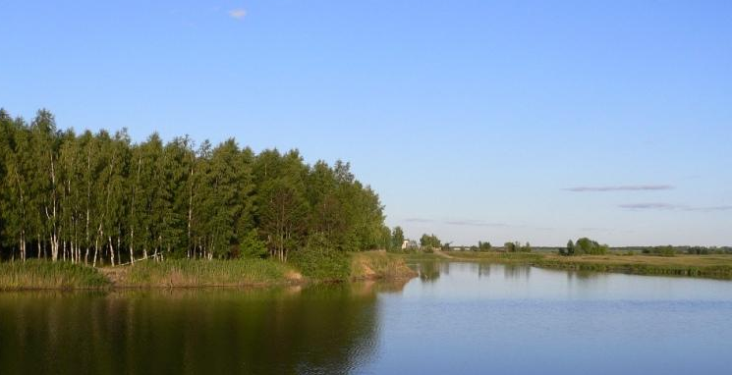
Наибольшей рекой Мордовии является Мокша. При общей длине 656 км на протяжении 320 км она течет по территории нашей республики. Предполагают, что название реки возникло от наименования одной из этнических групп мордвы – мокша, которая расселена в западной Мордовии, в бассейне этой реки.
Река Мокша у села Рыбкина (Ковылкинский район)
Мокша – типичная равнинная река, спокойная, с медленным течением, доступная начинающим туристам. Русло извилистое, много стариц, левый берег на большом протяжении крутой, обрывистый, а правый – пологий с песчаными отмелями. Только в районе г. Темникова эта закономерность нарушается и обрывистым становится правый берег.
Река Мокша

Slide 5
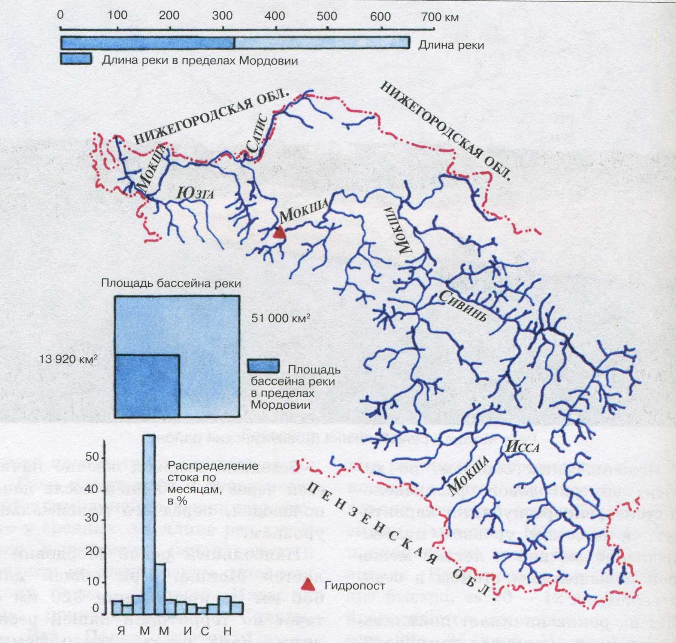
Река Мокша берет начало немного
южнее поселка Мокшан Пензенской
области и впадает в Оку в Рязанской
области, в точке, отстоящей от устья
на 350 километров. Наибольшая
глубина реки — 11 м — отмечена в
районе впадения в нее реки Сивинь.
Ширина поймы, занятой наиболее
качественными в республике залив-
ными лугами, достигает 10 километ-
ров. Годовой расход воды почти в 2
раза меньше, чем у Суры, и состав-
ляет 55,1 м3/сек.
Бассейн реки Мокши (без бассейна реки Вада)
Из малых притоков первого порядка справа в Мокшу впадают Рябка, Варма, Уркат, Тушта,Сатис; слева Паньжа, Урей, Большой Аксел, Ужовка, Юзга. На реке расположены три города Мордовии – Темников, Краснослободск и Ковылкино, а на правом ее притоке Иссе – Инсар.

Slide 6
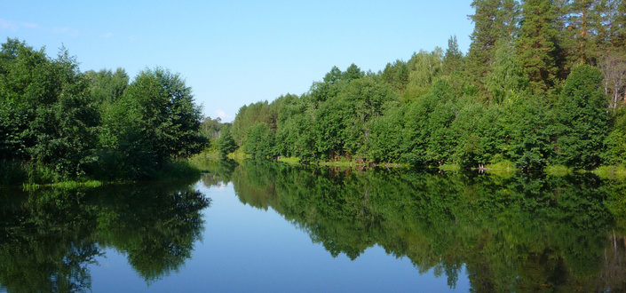
Река Алатырь – самый крупный из всех притоков Суры. Берет начало в 9 км к северо-западу от с. Алатырь Первомайского района Нижегородской области. В пределах нашей республики проходит частью средним и нижним течением (130 км). Течение реки почти строго широтное.
Алатырь имеет широкую пойму: около с. Кендя она равна 3,5 км, а возле Ичалок и Кемли – 5 км при ширине русла 30 – 50 м. Весной все низменное пространство затопляется водой. Ширина русла Алатыря колеблется между 30 и 50 м, но местами достигает 70 – 80 м. На р. Алатырь расположены г. Ардатов, р. п. Тургенево и другие населенные пункты. Левобережную часть бассейна на территории Ичалковского и Большеигнатовского районов занимает национальный парк «Смольный», на территории которого функционирует санаторий «Алатырь».

Slide 7
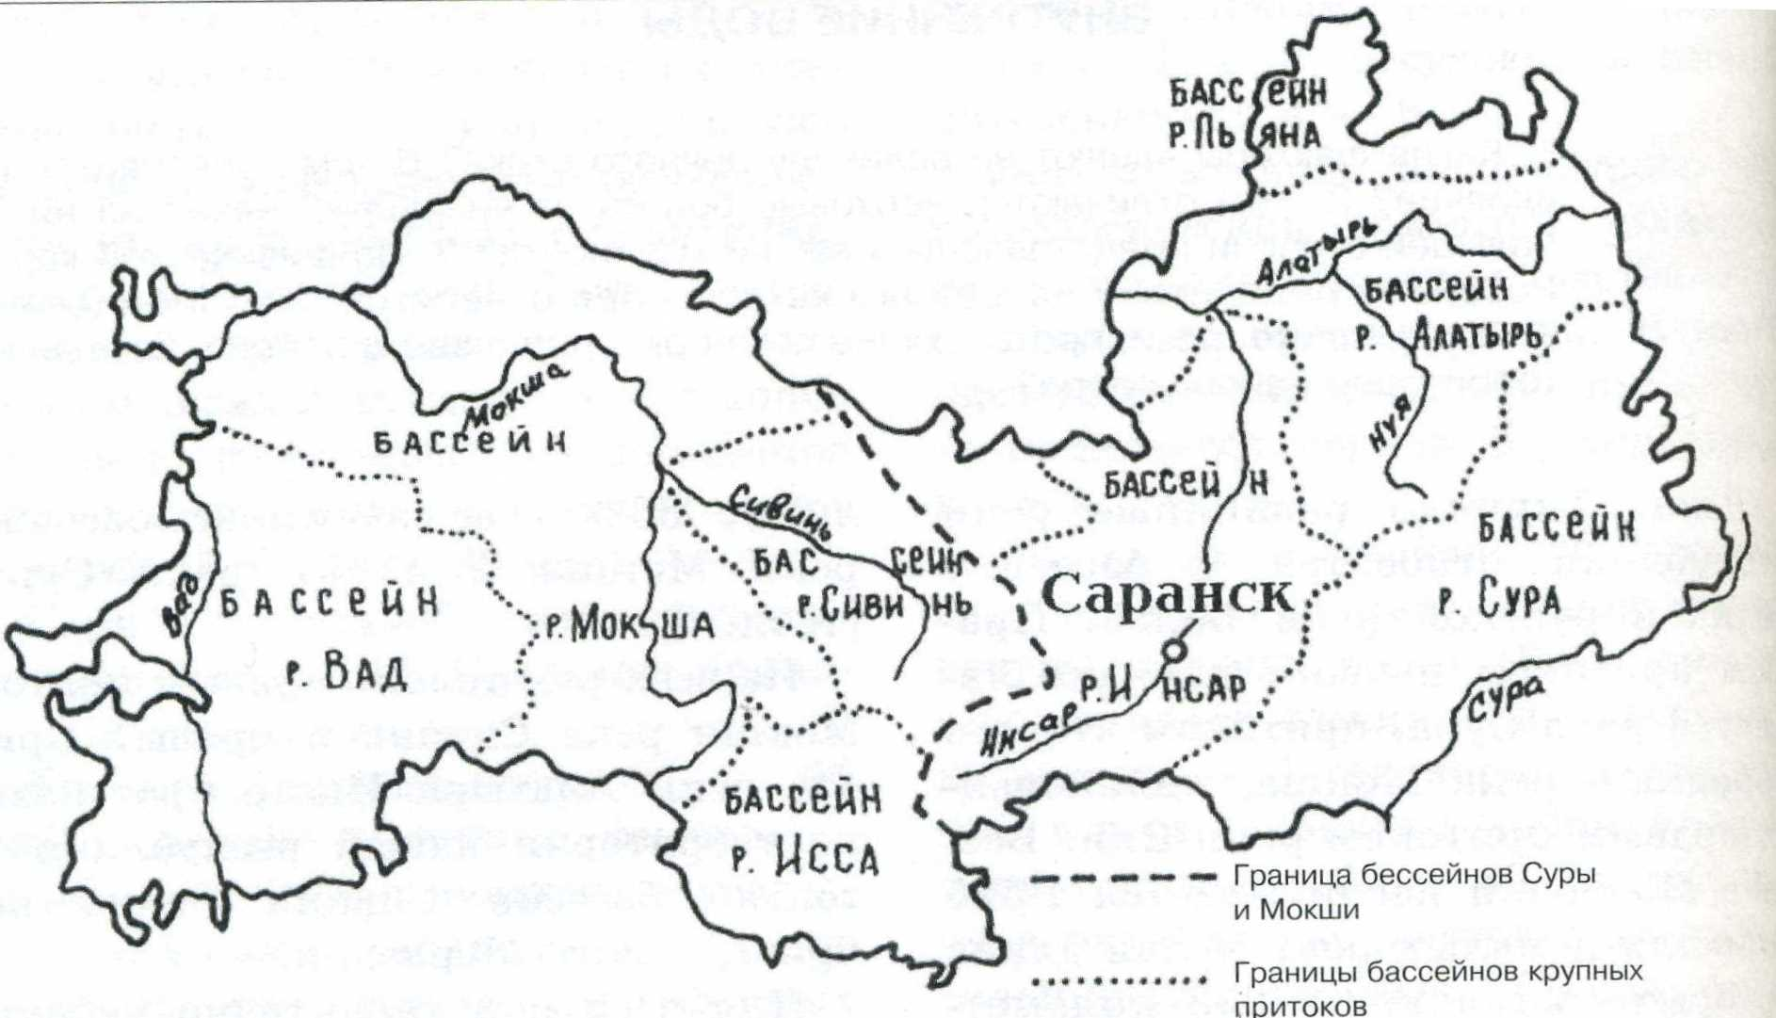
Для всех рек республики характерно небольшое падение (30-70 см на 1 км длины) и типично равнинный характер течения. Общее падение территории на север определяет и основное направление течения рек. Исключение составляет река Алатырь, текущая почти строго с запада на восток.
Бассейны крупных рек

Slide 8
К средним по длине рекам относятся
притоки Суры-Алатырь, Инсар и Пьяна;
притоки Мокши – Сивинь, Исса, Вад, Парца;
приток Цны – Выша.
Длина и площади бассейнов рек Мордовии
Название реки | Длина всего,км | В том числе в пределах Мордовии, км | Площадь бассейна, кв.км | В том числе в пределах Мордовии, кв.км
Сура | 841 | 120 | 67500 | 12260
Алатырь | 296 | 130 | 11200 | 7880
Инсар | 168 | 168 | 3860 | 3860
Пьяна | 436 | 28 | 8060 | 360
Мокша | 656 | 320 | 51000 | 13920
Сивинь | 124 | 124 | 1830 | 1830
Исса | 149 | 98 | 2350 | 1790
Вад | 222 | 114 | 6500 | 4330
Парца | 117 | 92 | 2700 | 2200
Выша | 179 | 24 | 4570 | 280

Slide 9
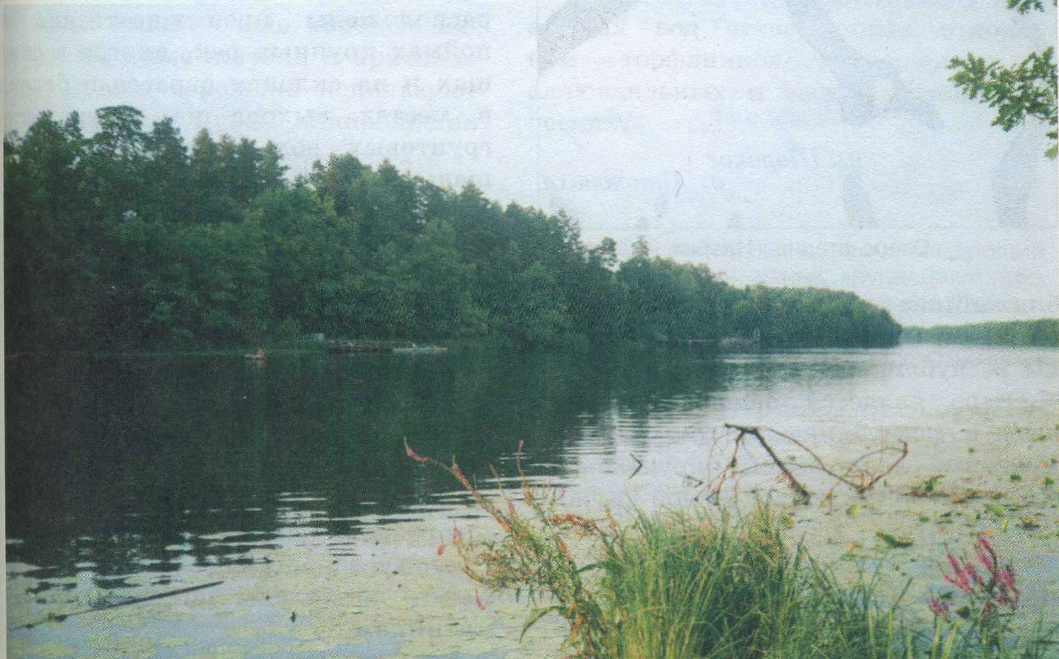
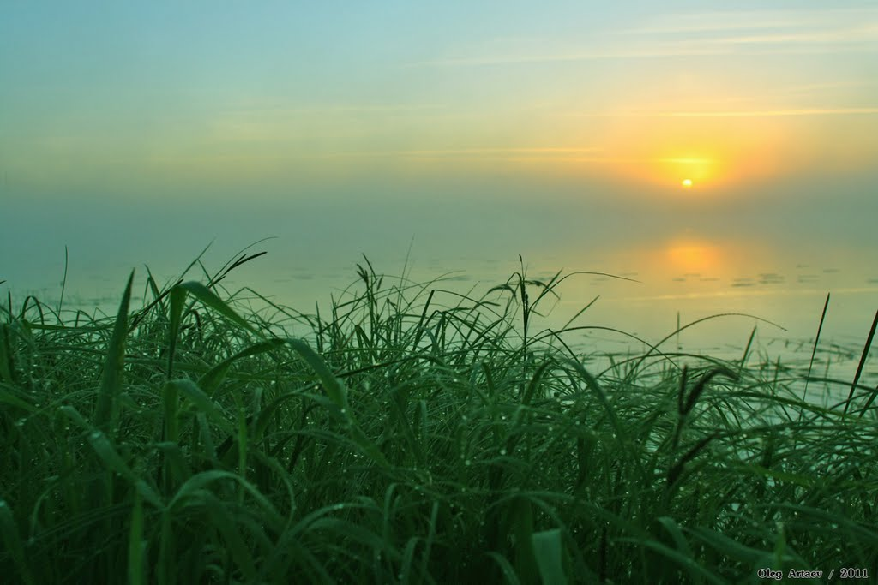
По происхождению озера Мордовии преимущественно пойменные озера-старицы и представляют собой отделившиеся от основого русла рукава или протоки, вследствие чего имеют извилистую или подковообразную форму: Инерка, Инорка, Жегалово и др.
Озеро-старица Инерка (Большеберезниковский район)
Восход на озере Жегалово

Slide 10
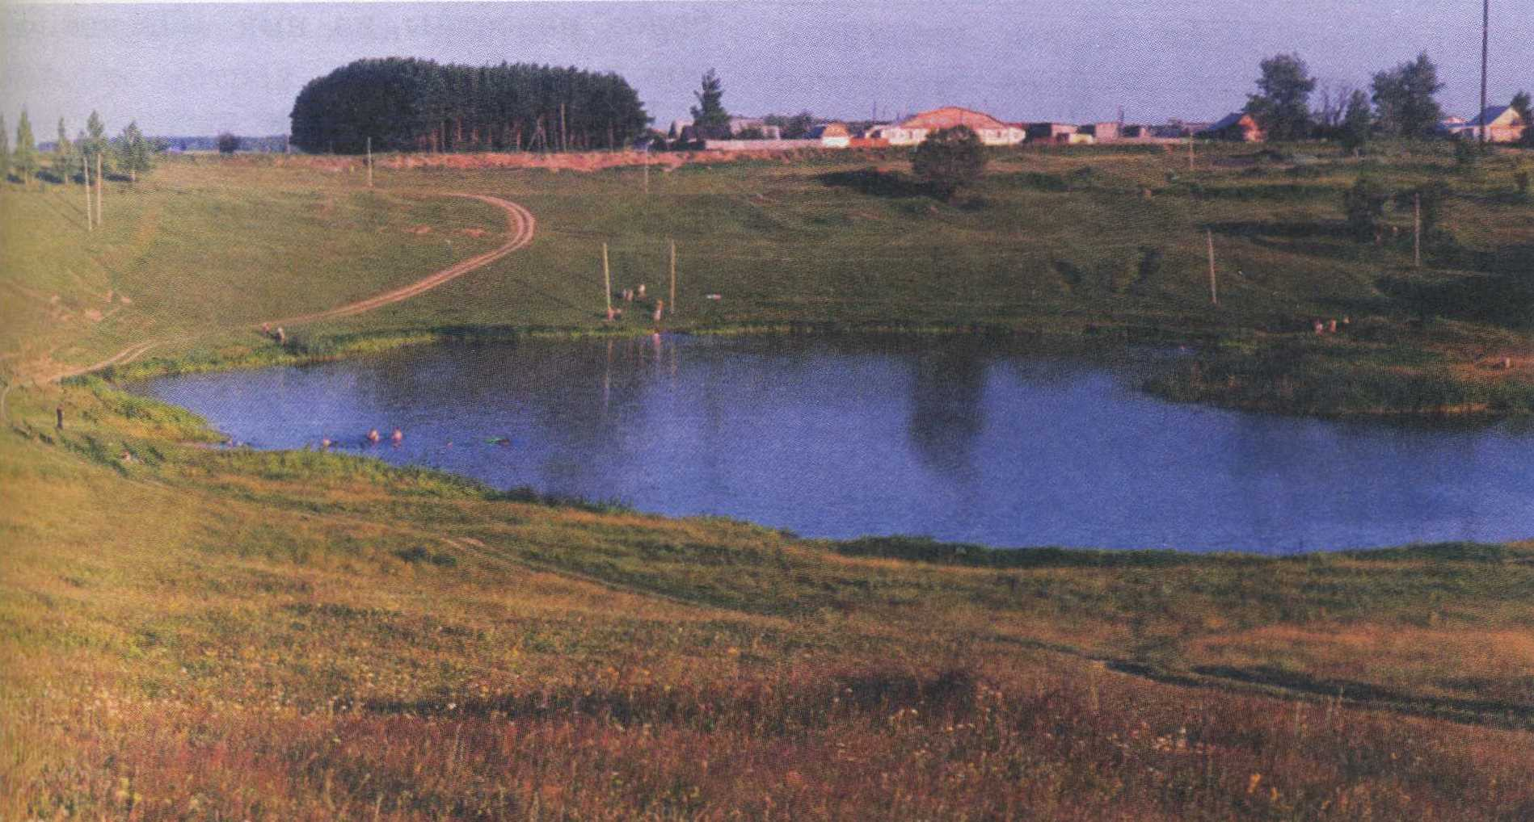
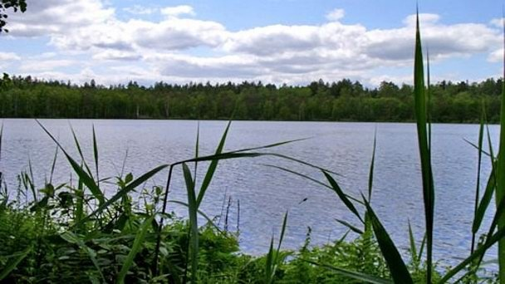
Значительно меньше озер, имеющих карстовое происхождение.они представляют собой заполненные водой карстовые воронки и имеют округлую форму. Озера такого типа встречаются на северо-западе республики: Ендовище, Пьявское и др.
Озеро Ендовище (г. Темников)
Озеро Пьявское

Slide 11
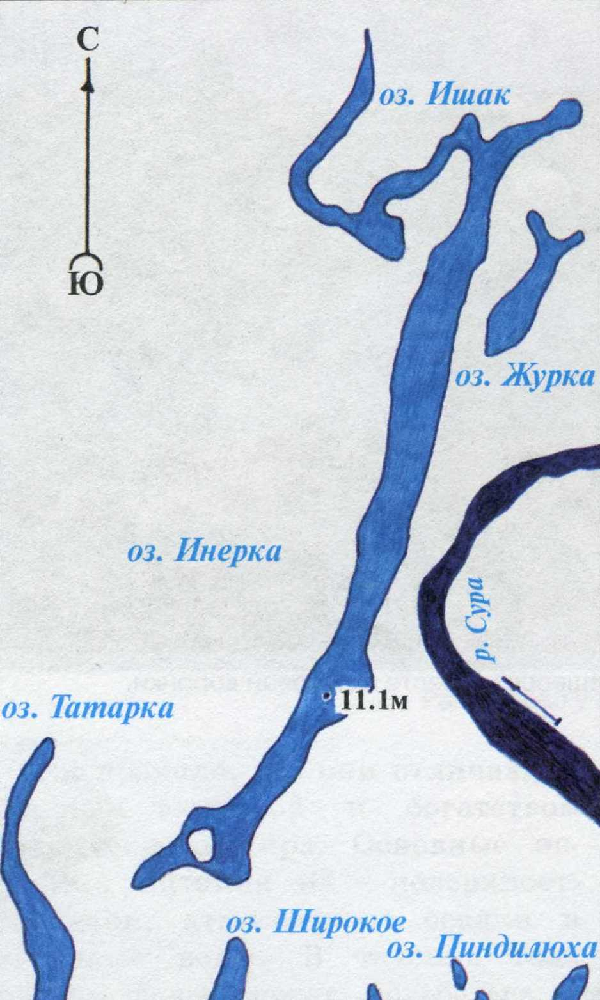
Самым крупным озером Мордовии считается Инерка, расположенное в пойме Суры, примерно в 4 км юго-восточнее села Пермиси Большеберезниковского района. В переводе с мордовского языка Инерка означает «Великое озеро» (ине -великое, эрьке - озеро). Являясь озером-старицей, Инерка имеет не типичную для них форму - спрямленную с отклонением в разные стороны северного и южного окончания. Связано это с тем, что озеро является частью прямого русла реки, поднятого около 10 тысяч лет тому назад и потерявшего связь с новым руслом Суры. В последние годы встала проблема размыва сурскими водами этой небольшой перемычки и, практически, исчезновения озера. Пришлось человеку искусственно спрямлять русло реки, чтобы замедлить, а затем и прекра-тить этот процесс.
Озеро-старица Инерка

Slide 12
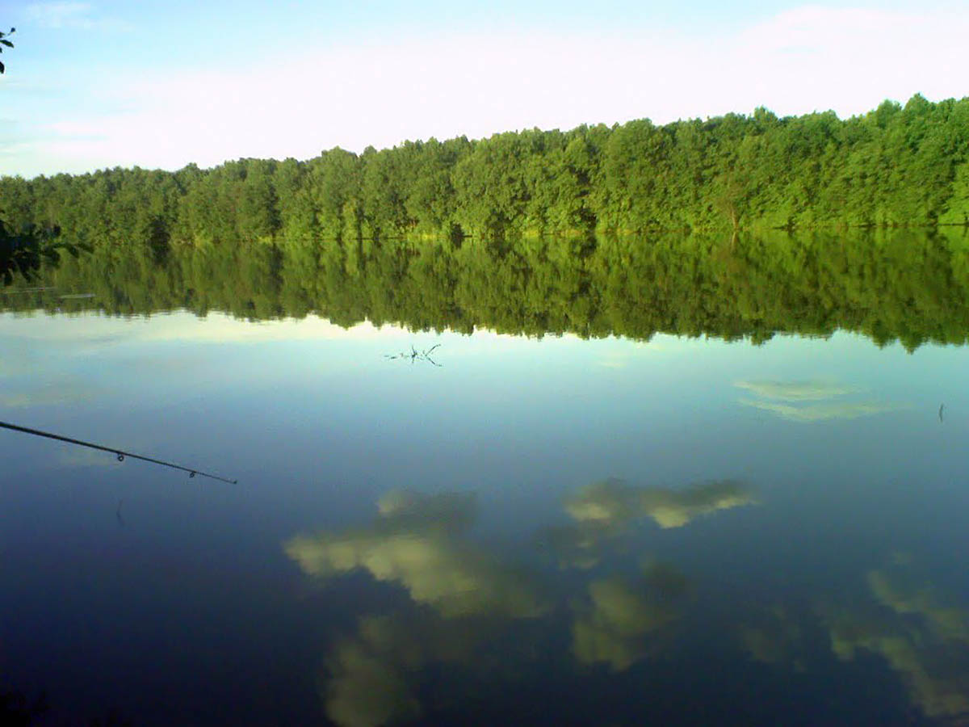
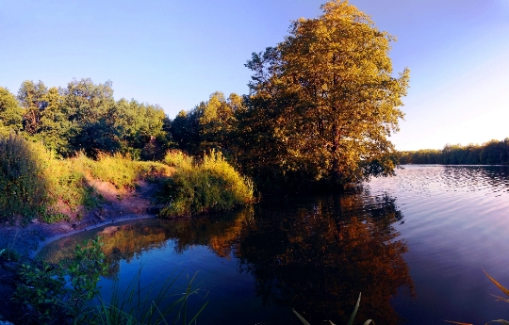
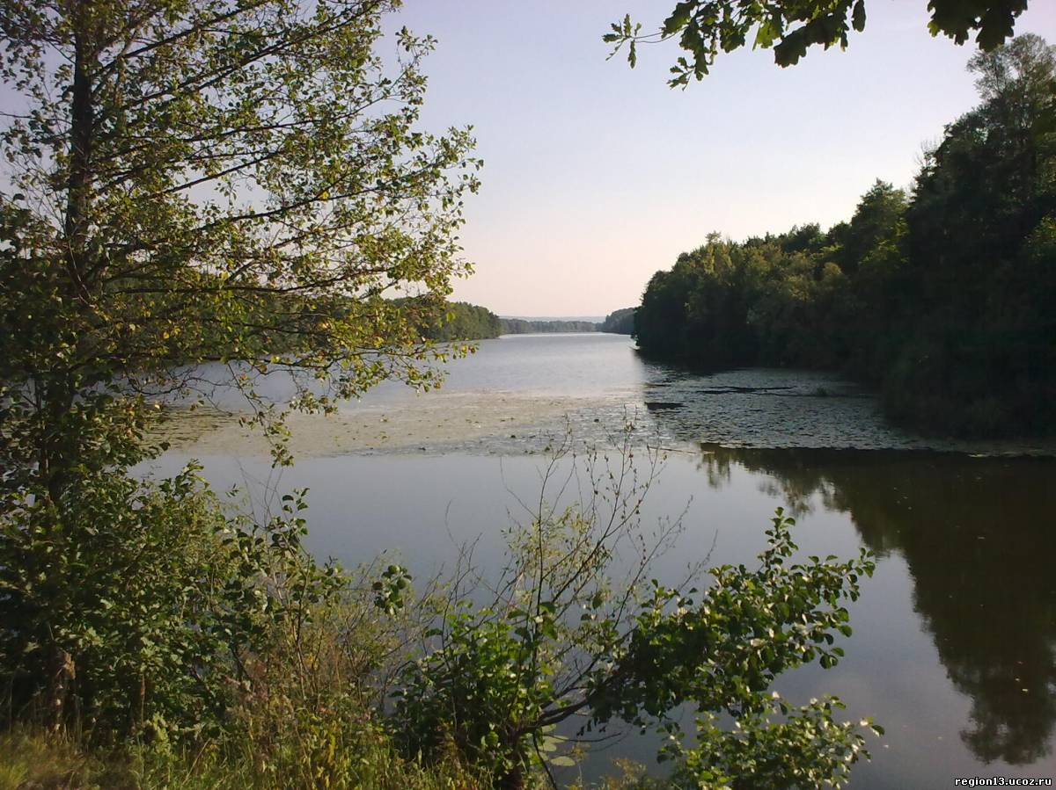
Длина Инерки 3 350 м, ширина колеблется от 80 до 150 метров. Максимальная ширина в 200 м отмечена в створе залива Широкий. Уже в 3 - 4 м от берега глубина озера начинает быстро расти. Наибольшая глубина - 11,1 м - характерна для его центральной части. Вода чистая и прозрачна до 2 мет-ров. В 1974 г. решением Совета министров республики озеро и его ближайщи окрестности объявлены государственным памятником природы республиканского значения.

Slide 13
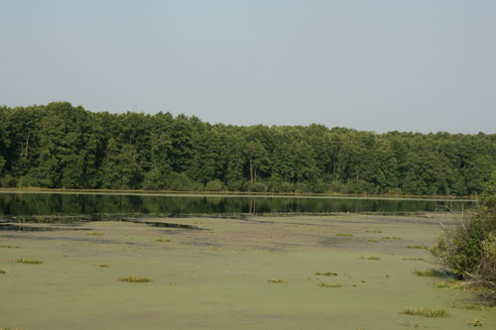
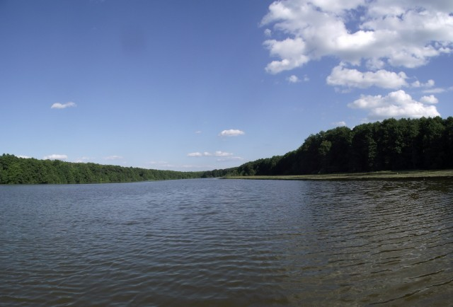
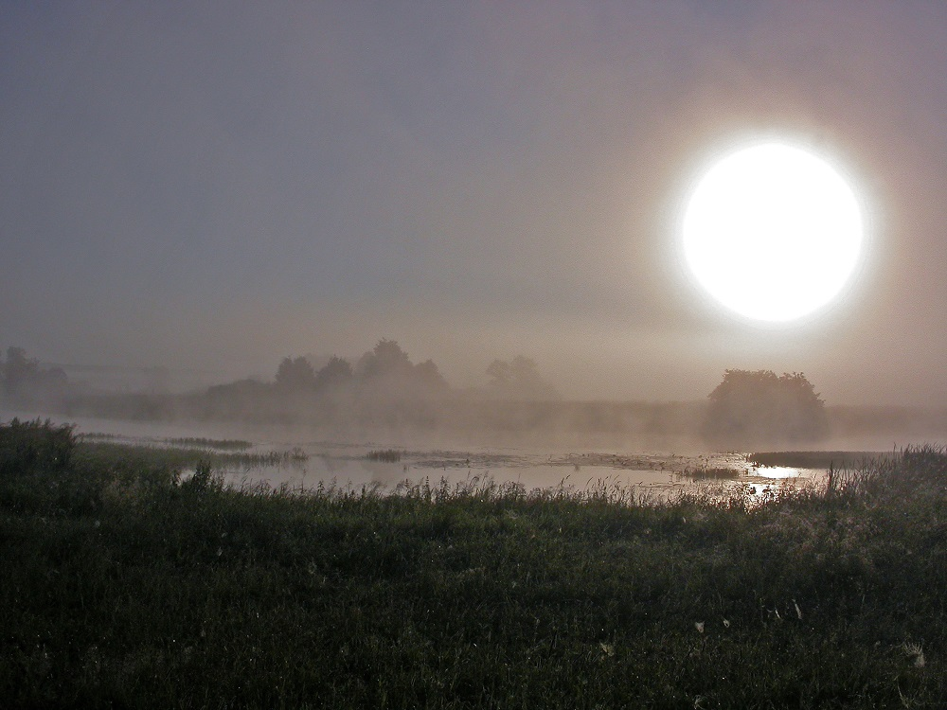
Второе по величине озеро - Инорка. Расположено оно в пойме реки Мокши. Его длина 3,3 км, ширина в отдельных местах превышает 100 м, глубина до стигает 11 метров.

Slide 14
Спасибо за внимание!

Slide 15
Муниципальное дошкольное образовательное учреждение | Муниципальное дошкольное образовательное учреждение «Детский сад №124 комбинированного вида»
Номинация | Презентация «Реки и озера родного края»
Категория участников | Педагоги
Ф.И.О. участников | Ганина Ирина Геннадьевна Самонова Ольга Викторовна Тришкина Антонина Александровна
Название работы | «Реки и озера республики Мордовия»

